Slide 1
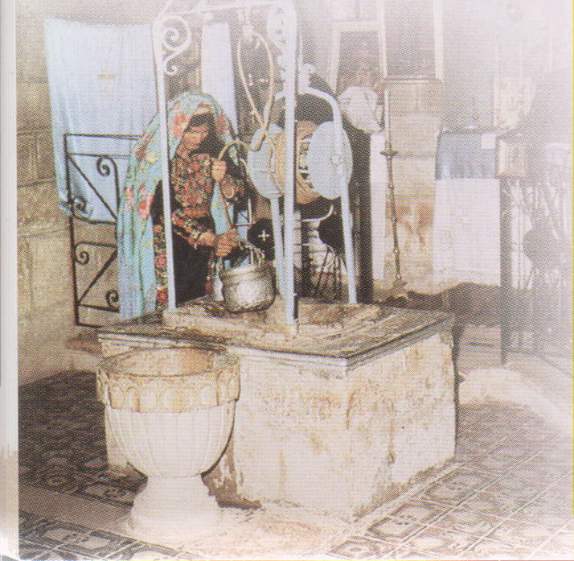
Pozzo della samaritana a Sichem

Slide 2
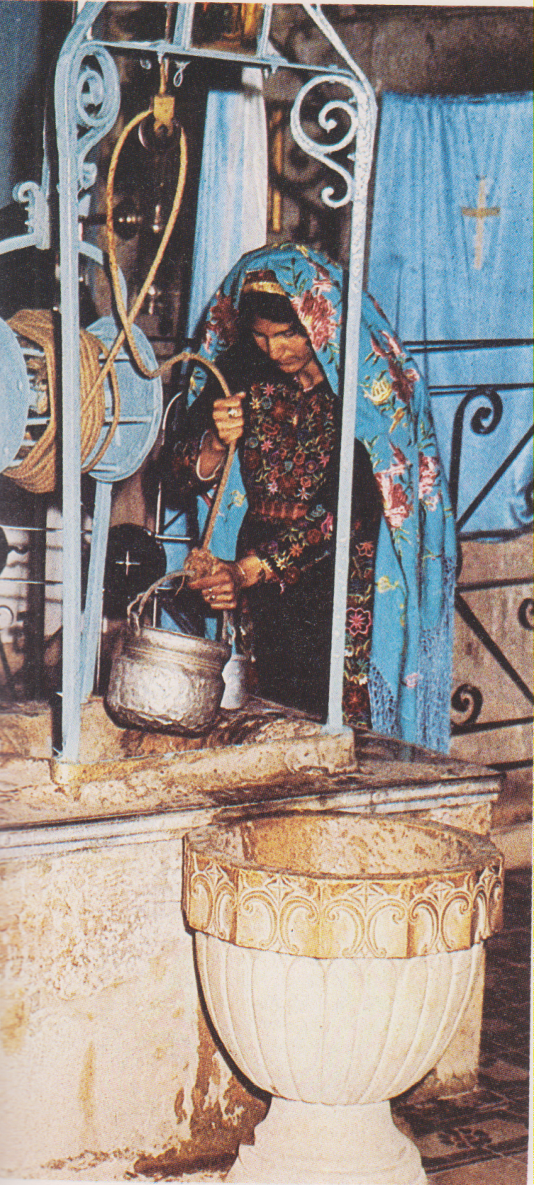
Pozzo di Giacobbe.

Slide 3
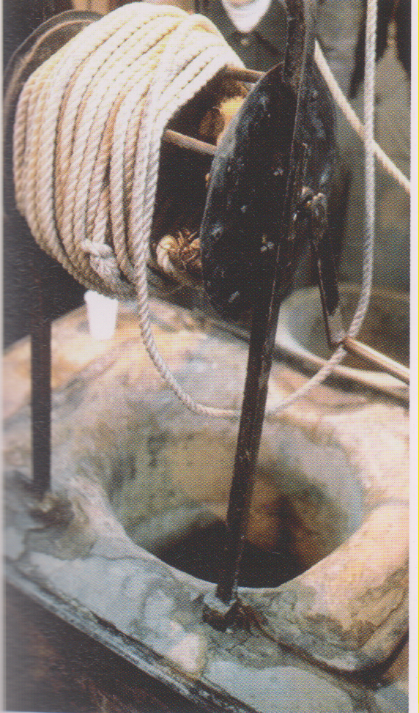
Il pozzo di Giacobbe a Sichem, ha una profondità di 40 metri

Slide 4
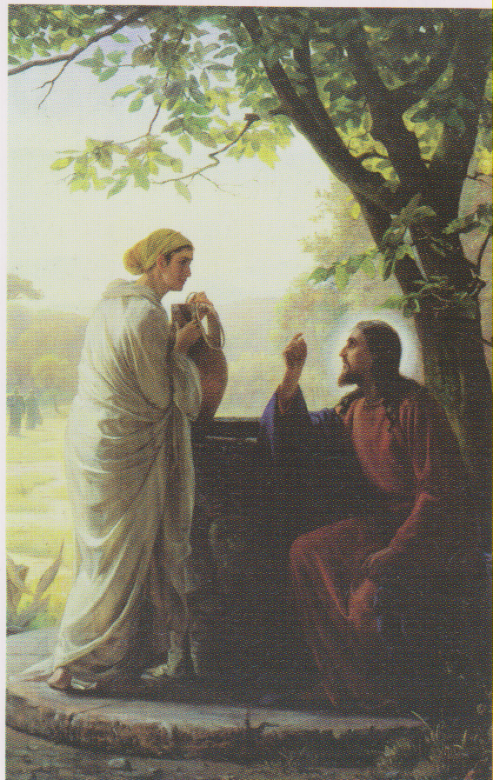
Gesù e la samaritan, dipinto di Carlo Bloch

